Slide 1
LOS GRUPOS PEQUEÑOS
ESCUELA SABÁTICA
IGLESIA ADVENTISTA DEL 7° DÍA

Slide 2
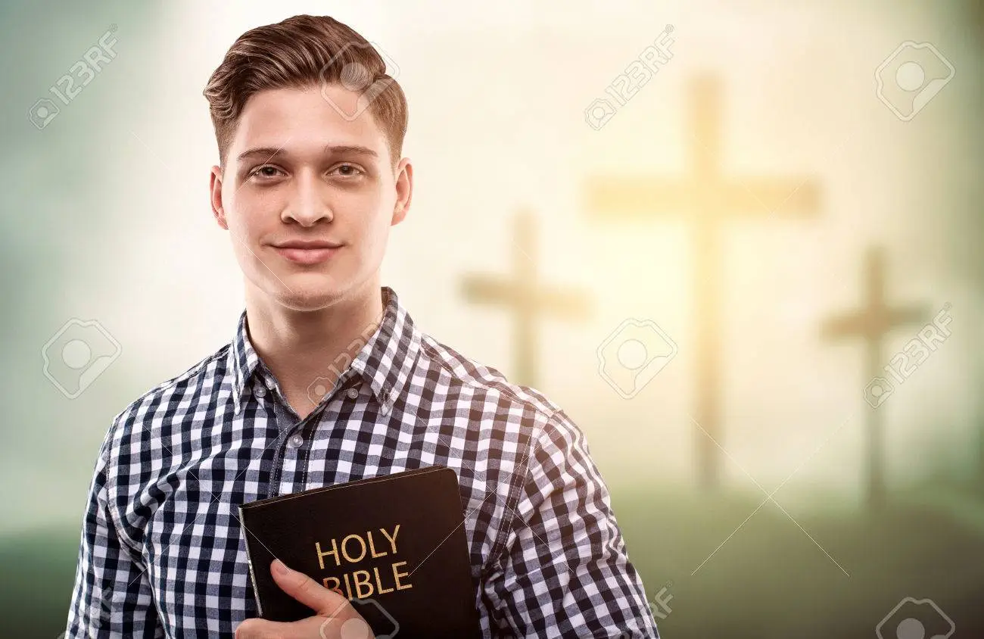
SERVICIO DE CANTO
# 492 ¡Trabajad! ¡Trabajad!, # 552 ¡Oh!, Cuánto necesita,
# 560 “Cristo está buscando Obreros".

Slide 3
BIENVENIDOS

Slide 4
ORACIÓN DE RODILLAS

Slide 5
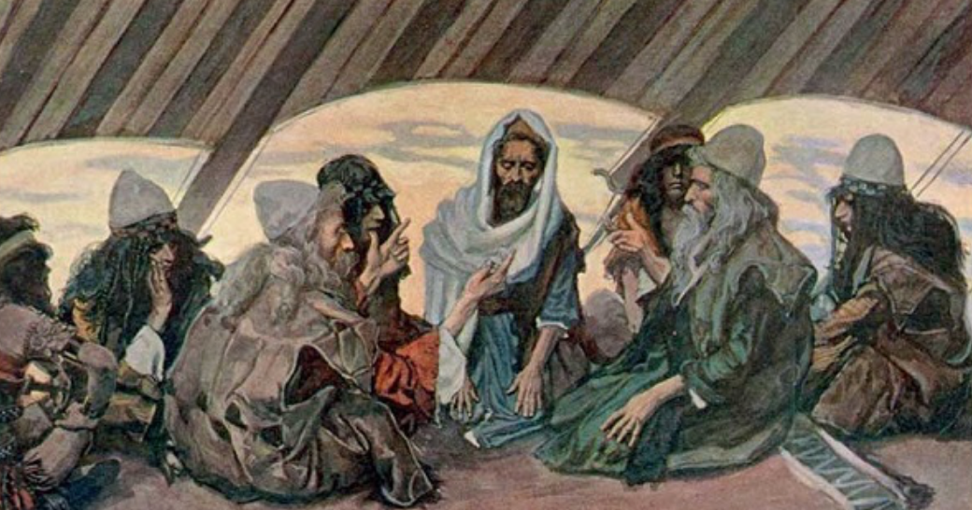
LECTURA BÍBLICA
LEAMOS ÉXODO: 18:14, 15, 17,18.

Slide 6
PROPÓSITO
Los Grupos Pequeños; los medios más eficaces para lograr el cumplimiento de la misión
evangelizadora de la iglesia.

Slide 7
INTRODUCCIÓN
DEFINICIÓN DE GRUPO PEQUEÑO
“Un grupo pequeño es una reunión deliberada y frente a frente de personas que se reúnen en
un horario regular, con el propósito común de desarrollar relaciones, satisfacer las necesidades
que sienten los miembros del grupo, crecer espiritualmente, y trazar planes para llevar
a otros a aceptar a Jesús como el señor y salvador de sus vidas”

Slide 8
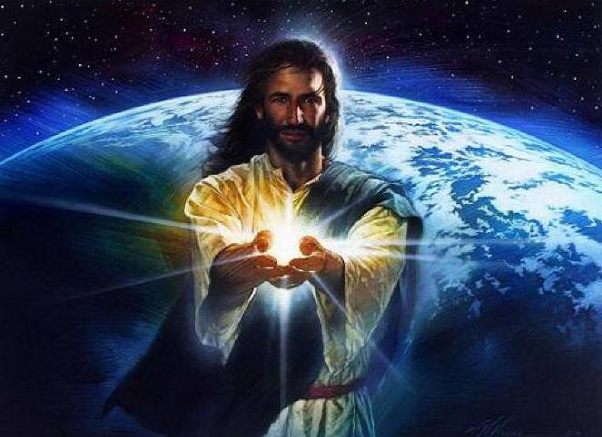
“La formación de pequeños grupos como base del esfuerzo cristiano me ha sido presentada por uno que no puede errar.

Slide 9
Si hay muchos miembros en la iglesia, organícense en pequeños grupos
para trabajar no sólo por los miembros de la iglesia, sino en favor de los incrédulos”.
Joyas de los testimonios, T3, pág. 84

Slide 10
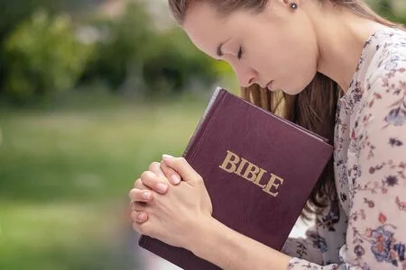
HIMNO DE ALABANZA
# 248 “QUE MI VIDA ENTERA ESTÉ”

Slide 11
“Reúnanse pequeños grupos para estudiar las Escrituras.
No perderán nada y ganarán mucho.
Los ángeles del cielo asistirán a sus reuniones y al alimentarse con el pan de vida recibirán
fortaleza espiritual. Se estarán alimentando, por así decirlo, con las hojas del árbol de la vida”.
Elena G. de White,
Cada día con Dios Pág. 11.

Slide 12
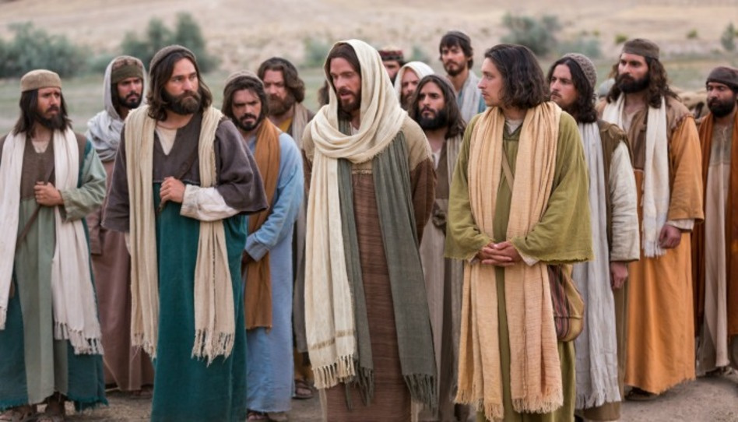
PROPÓSITO DEL GRUPO PEQUEÑO DE CRECIMIENTO DE JESÚS:
“El grupo de los doce fue organizado como
un paradigma genérico y universal de los grupos pequeños”. “Y estableció a doce, para que
estuviesen con él, y para enviarlos a predicar”
(Marcos 3:14).

Slide 13
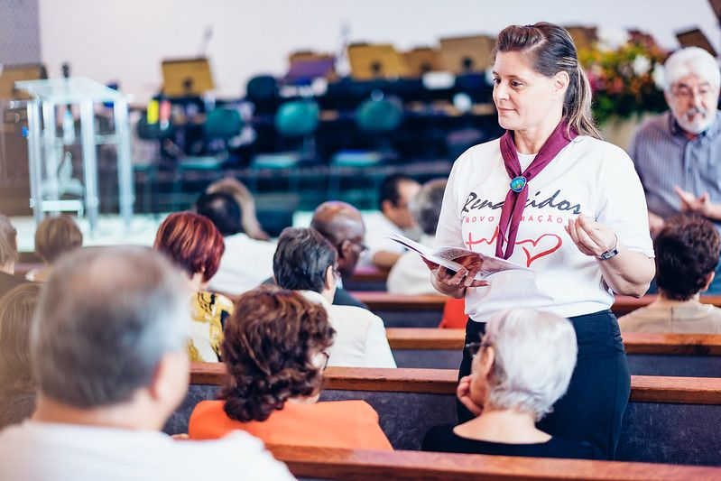
NUEVO HORIZONTE
MEJORAMIENTO
UNA ESCUELA SABÁTICA EJEMPLAR

Slide 14
LA IGLESIA PRIMITIVA Y LOS GRUPOS PEQUEÑOS DE CRECIMIENTO:

Slide 15
“El libro de los Hechos presenta evidencias de cómo los discípulos y los primeros cristianos se
reunían en grupos pequeños. Los discípulos observaron y adoptaron el método que usaba Jesús
para evangelizar en los hogares, por medio de grupos pequeños”.

Slide 16
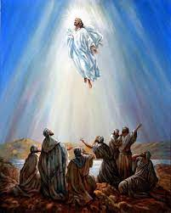
Después de la ascensión de Jesús al cielo, la iglesia cristiana se reunió a la manera de un grupo
pequeño de crecimiento en la casa de María, la madre de Juan Marcos
(Hechos 1:13).

Slide 17
MISIONERO MUNDIAL
SALOTE
EL
REHÉN

Slide 18
LA MISIÓN DE LOS GRUPOS PEQUEÑOS:
“Haya en cada iglesia grupos pequeños bien
organizados de obreros que trabajen en el vecindario de la misma. Cuando tales fuerzas
comiencen a trabajar en todas nuestras iglesias, habrá un poder renovador, reformador y vigorizante, una reforma de enérgico poder en las iglesias, porque los miembros estarán haciendo
la verdadera obra que Dios les ha dado para realizar”. Elena G. de White, El ministerio de la bondad (Mountain View, CA: Publicaciones Interamericanas, 1977), 112.

Slide 19
INFORME
SECRETARIAL

Slide 20
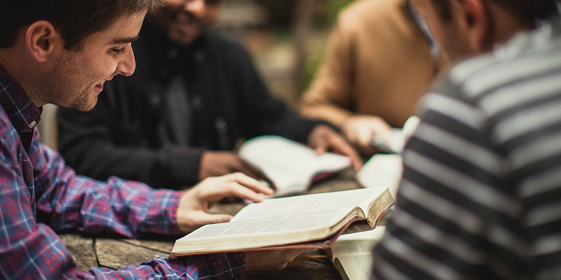
La presentación de Cristo en la familia, en el hogar,
o en pequeñas reuniones en casas
particulares, gana a menudo más almas para Jesús que los sermones predicados al aire libre,
a la muchedumbre agitada o aun en salones o capillas”. Obreros evangélicos 201.

Slide 21
CONCLUSIÓN
“En nuestras iglesias deben organizarse grupos para el servicio. En la obra del Señor no ha de
haber ociosos. Únanse diferentes personas en el trabajo como pescadores de hombres...”
El evangelismo 88,89.

Slide 22
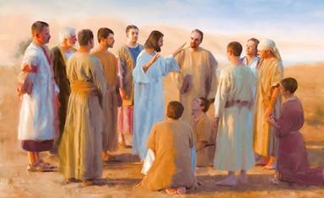
“Entonces llamando a sus doce discípulos, les dio autoridad sobre los espíritus inmundos, para
que los echasen fuera, y para sanar toda enfermedad y toda dolencia.” (Mateo 10:1)

Slide 23
VERSÍCULO PARA MEMORIZAR

Slide 24
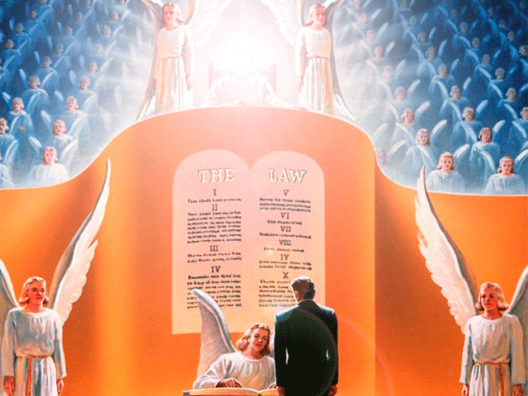
REPASO DE LA LECCIÓN # 13
EL PROCESO DEL JUICIO

Slide 25
HIMNO FINAL
# 511 “MARCHARÉ EN LA DIVINA LUZ”.

Slide 26
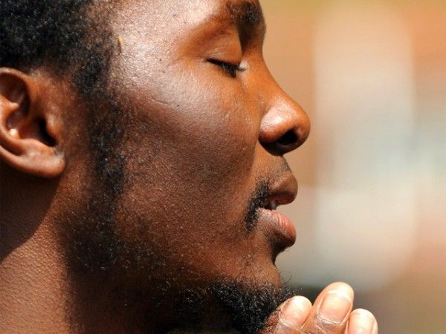
ORACIÓN
FINAL

Slide 27
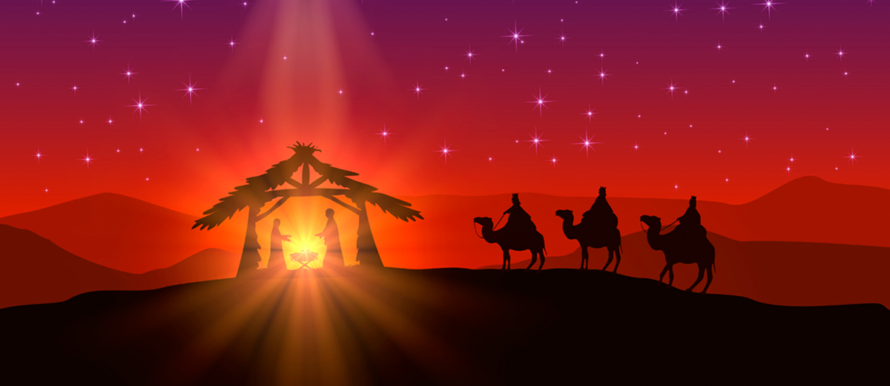
Feliz Sábado

